Slide 1
Galuh Reka Septiansah Batch 28
Presentasi Sertifikasi Beginner Level :
Analisis Data Penjualan Olist

Slide 2
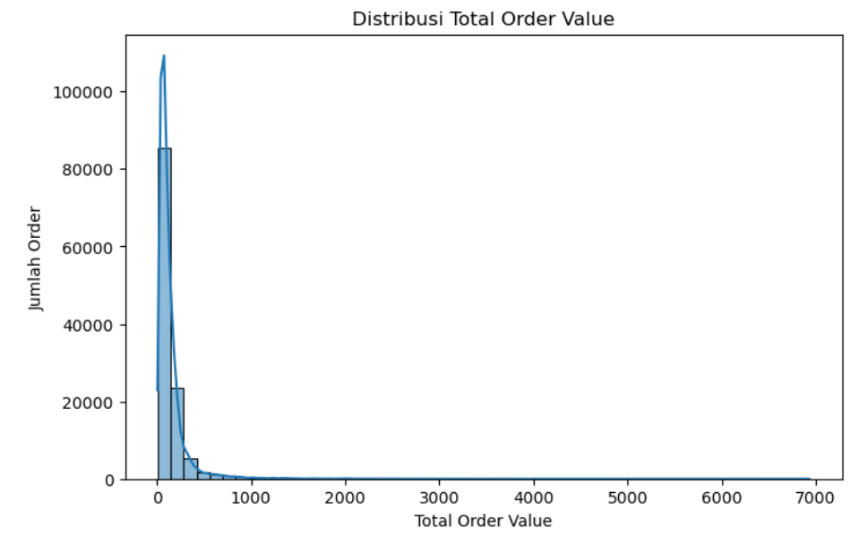
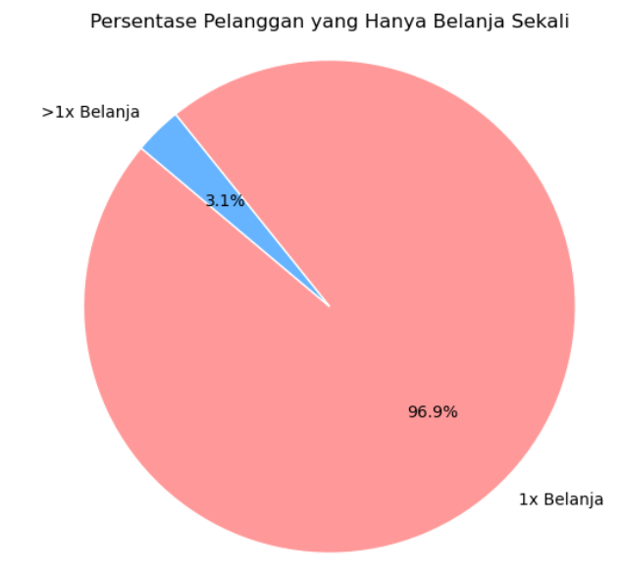
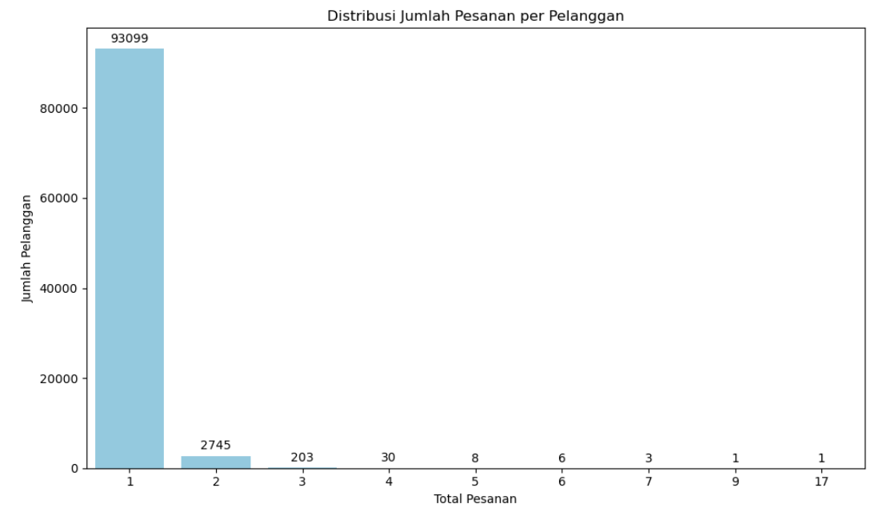
Problem
Perusahaan Olist
Dominasi 1x order
Time Series Analysis

Slide 3
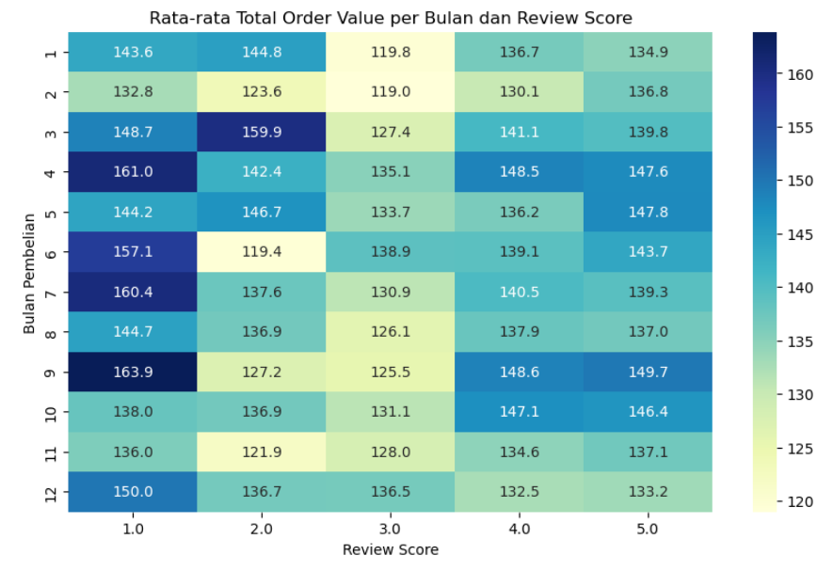
Review Score 1 sangat tinggi, mendominasi disetiap bulannya
Menjadi tantangan untuk Perusahaan olist

Slide 4
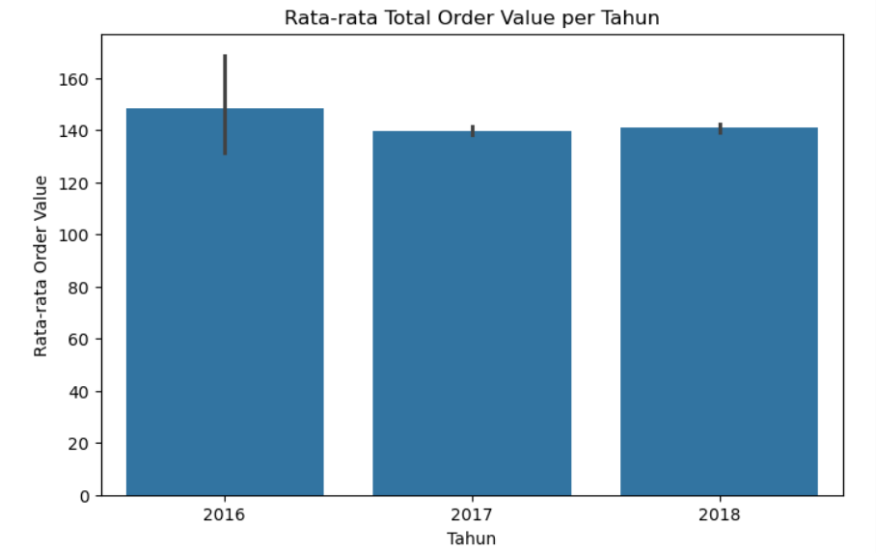
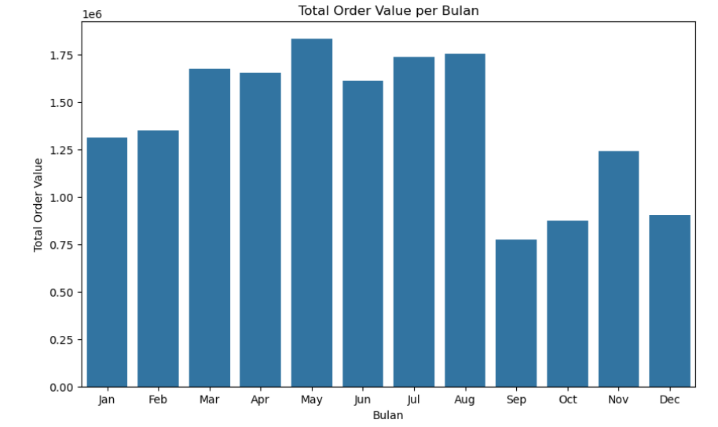
Pada tahun 2016, (deviasi) pelanggan cenderung melakukan pesanan dengan nilai yang lebih besar, meskipun lebih bervariasi. Sedangkan di tahun 2017 dan 2018, nilai pesanan lebih stabil tapi sedikit lebih rendah.
Awal tahun (Uptrend) dan September & Oktober mengalami Breake out yang dalam

Slide 5
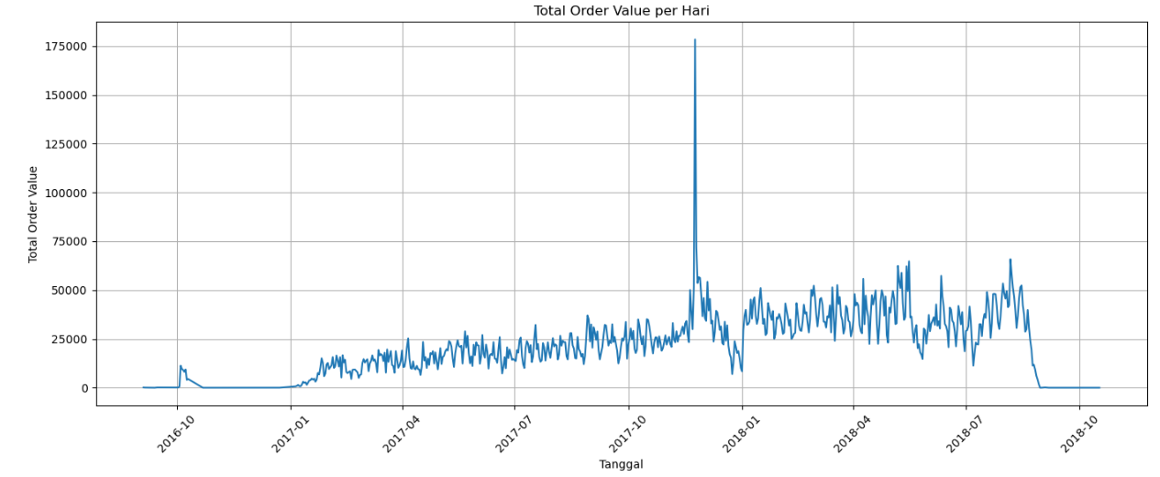
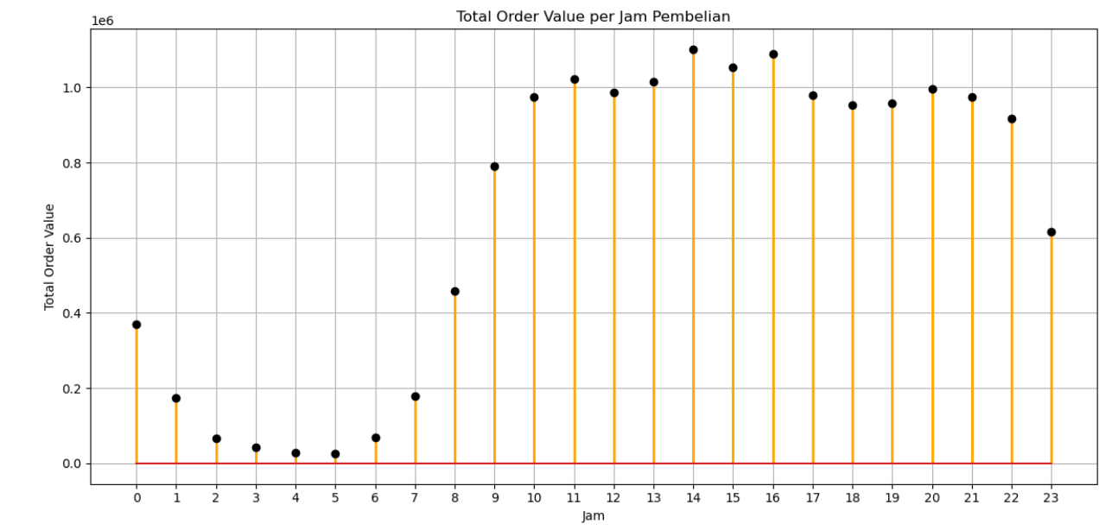
Alasan mengapa
kondisi bulan
September mengalami
penurunan
Fluktuasi order di jam
tertentu

Slide 6
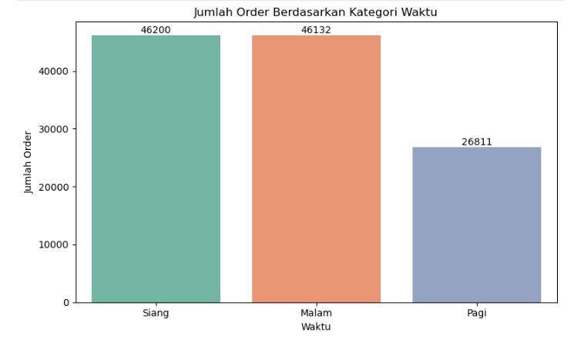
def waktu_hari(hour):
if 5 <= hour < 12:
return 'Pagi'
elif 12 <= hour < 18:
return 'Siang’
else:
return 'Malam'

Slide 7
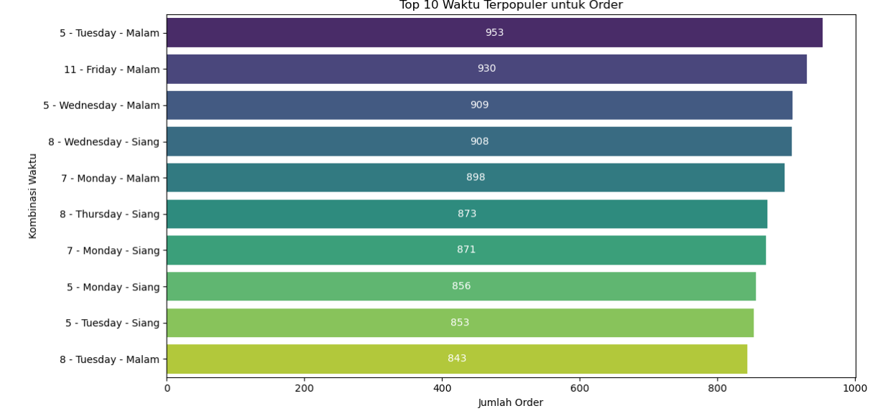
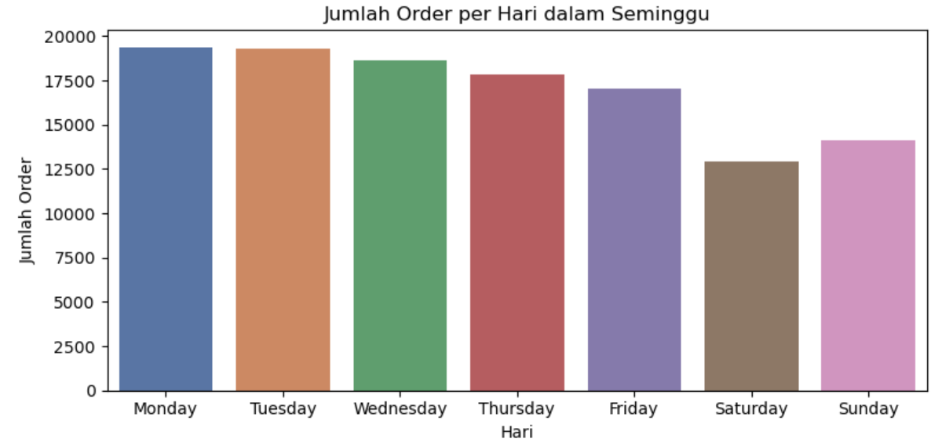

Slide 8
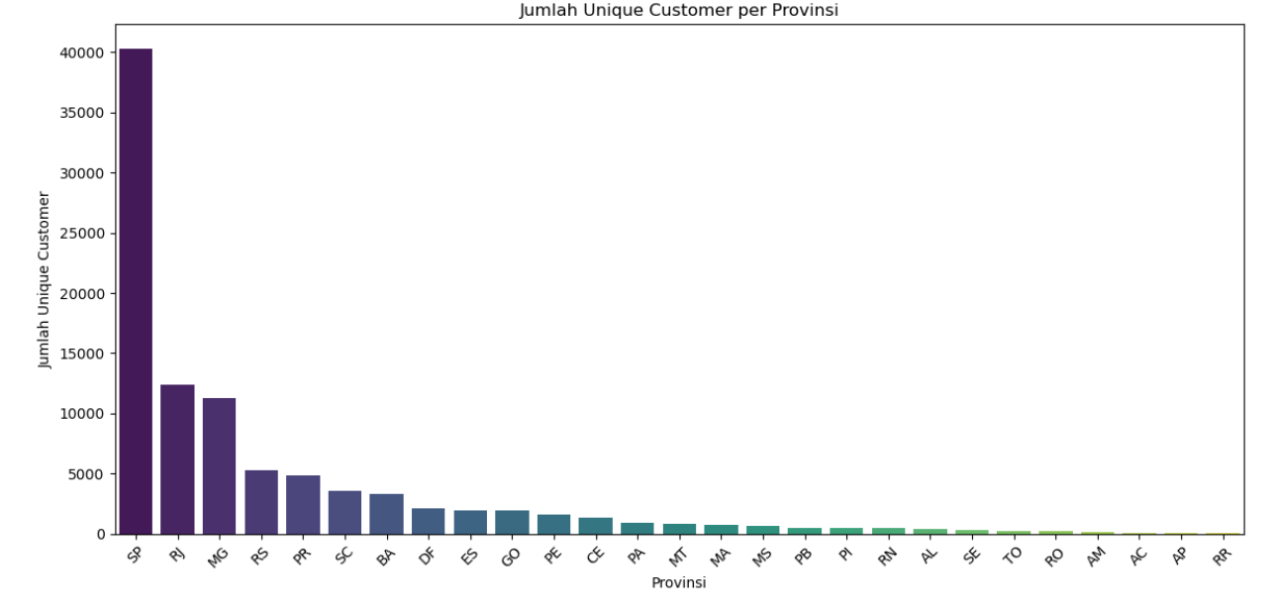
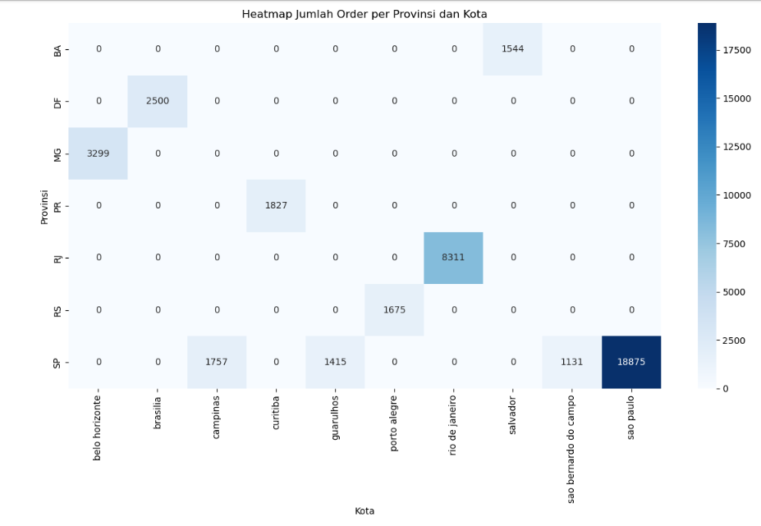
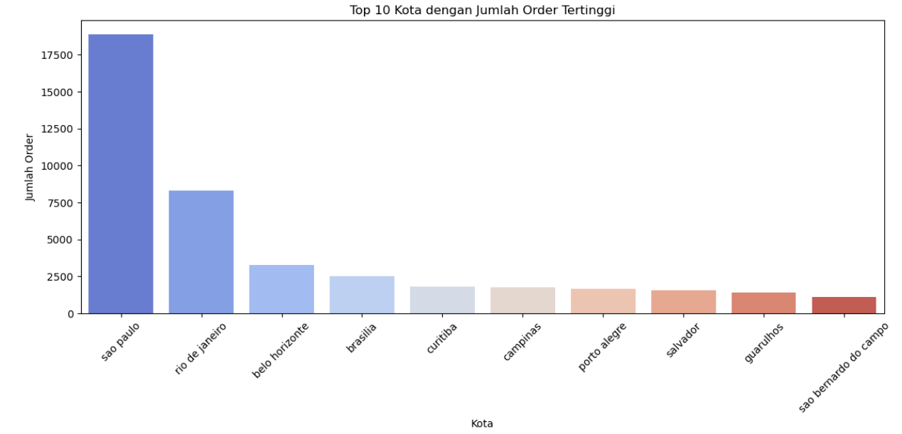
Sao paulo
Provinsi yang paling mendominasi
penjualan
Rio de janeiro
Minas gerais
cities and provinces with the
highest orders

Slide 9
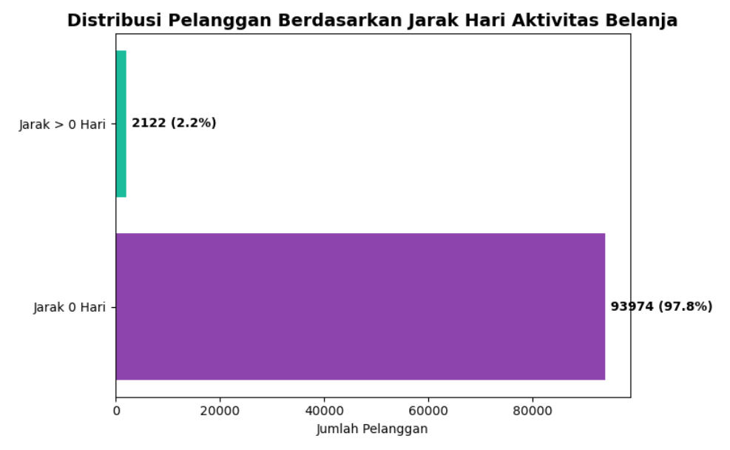
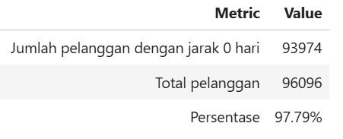

Slide 10
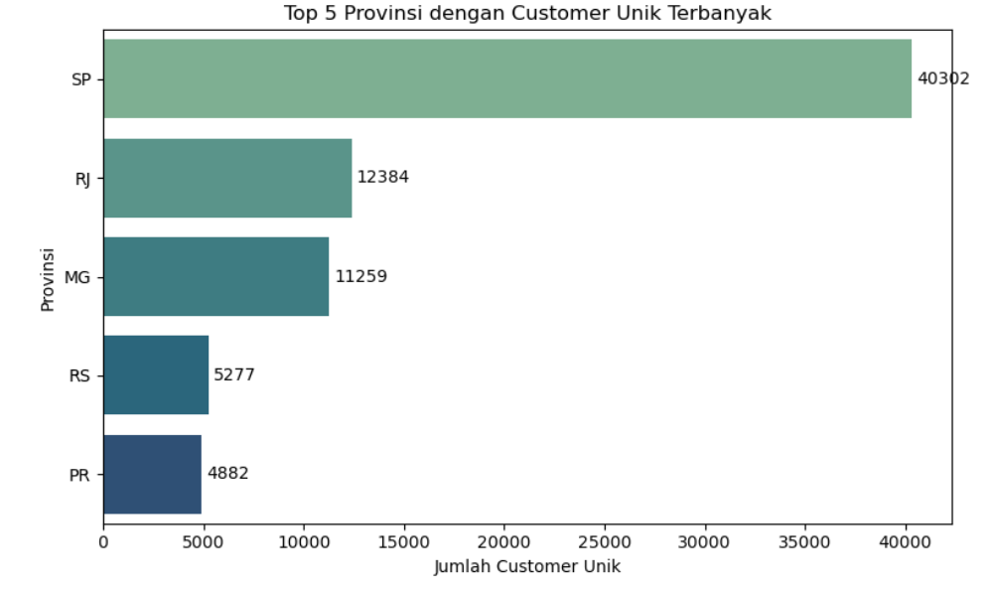
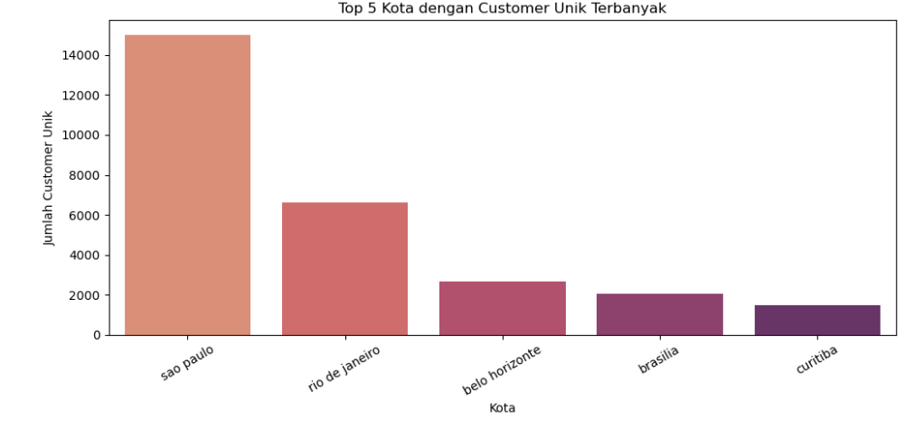

Slide 11
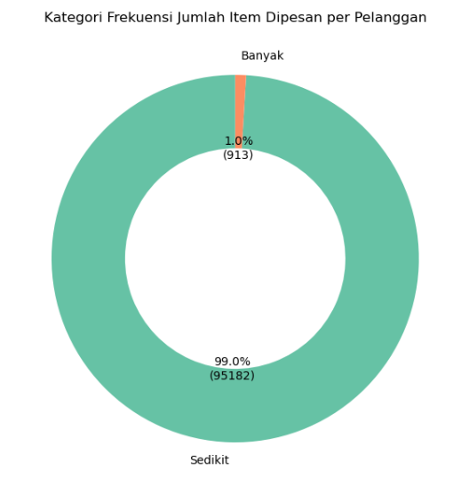
avg_items_per_customer['order_frequency'] = avg_items_per_customer['total_items_ordered'].apply(
lambda x: 'Sedikit' if x < 5 else 'Banyak'

Slide 12
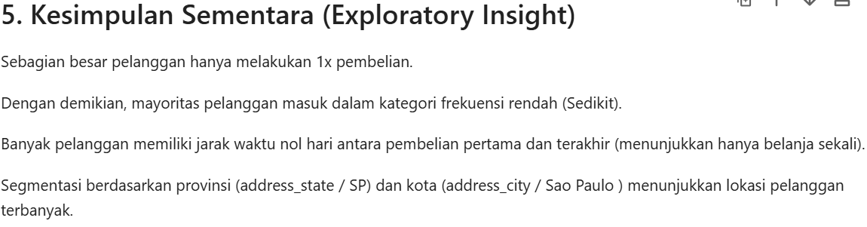
Customer Demographic

Slide 13
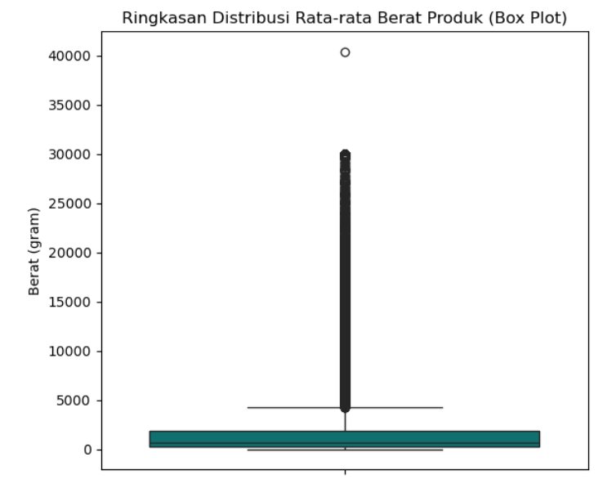
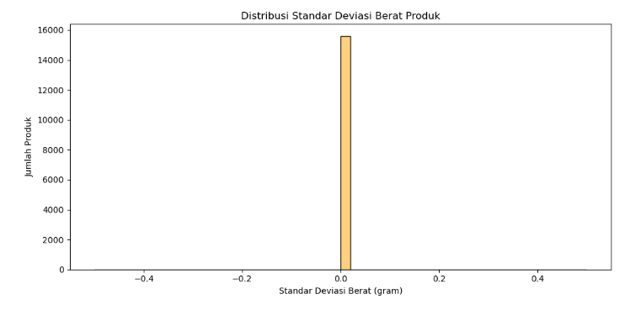
Seluruh produk (sekitar 16.000) memiliki standar deviasi mendekati 0 menandakan tidak beragamnya berat barang yang dimiliki Olist
Outlier (timpang)

Slide 14
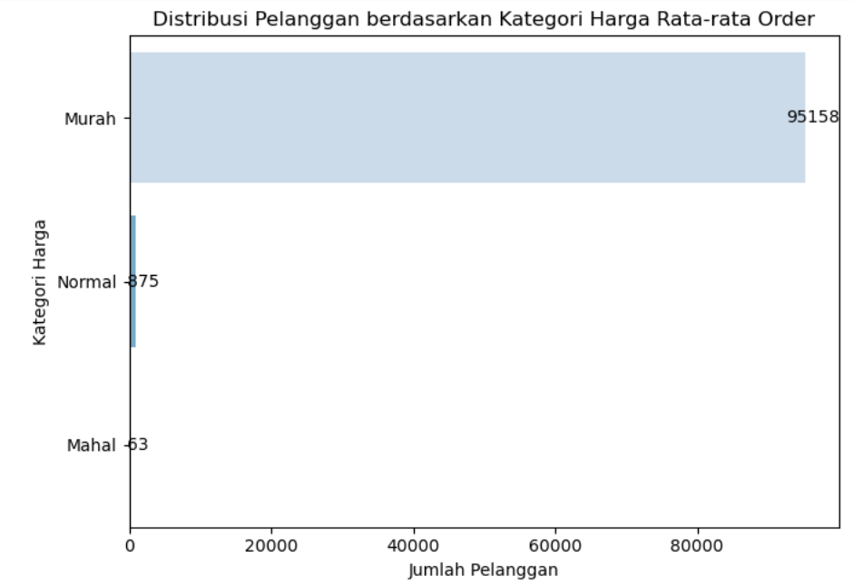
def klasifikasi_harga(val):
if val > 2500:
return 'Mahal'
elif val >= 1000:
return 'Normal'
else:
return 'Murah'

Slide 15
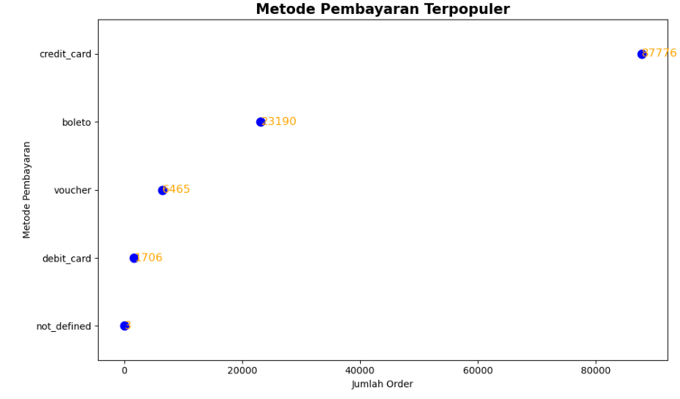
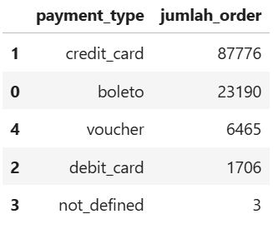

Slide 16
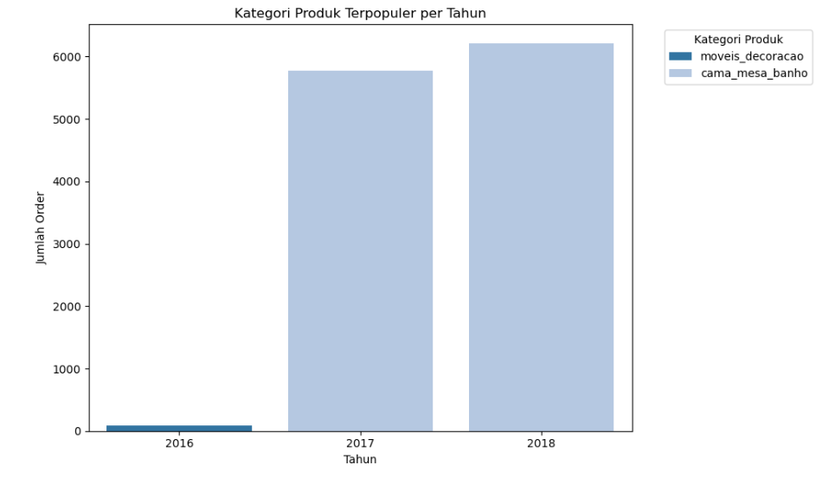
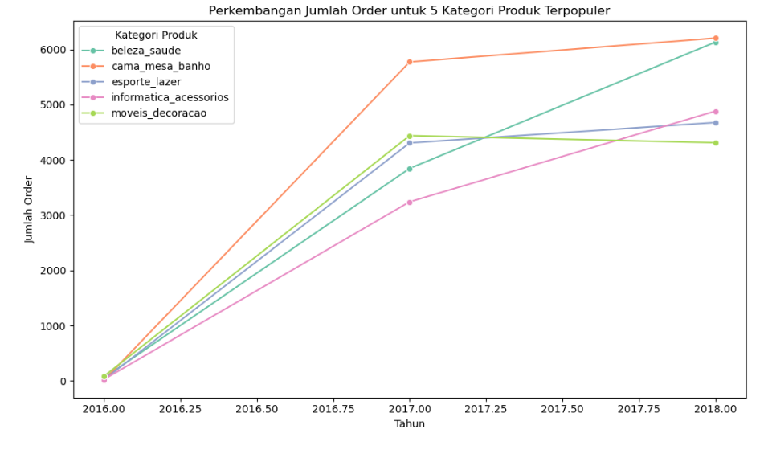
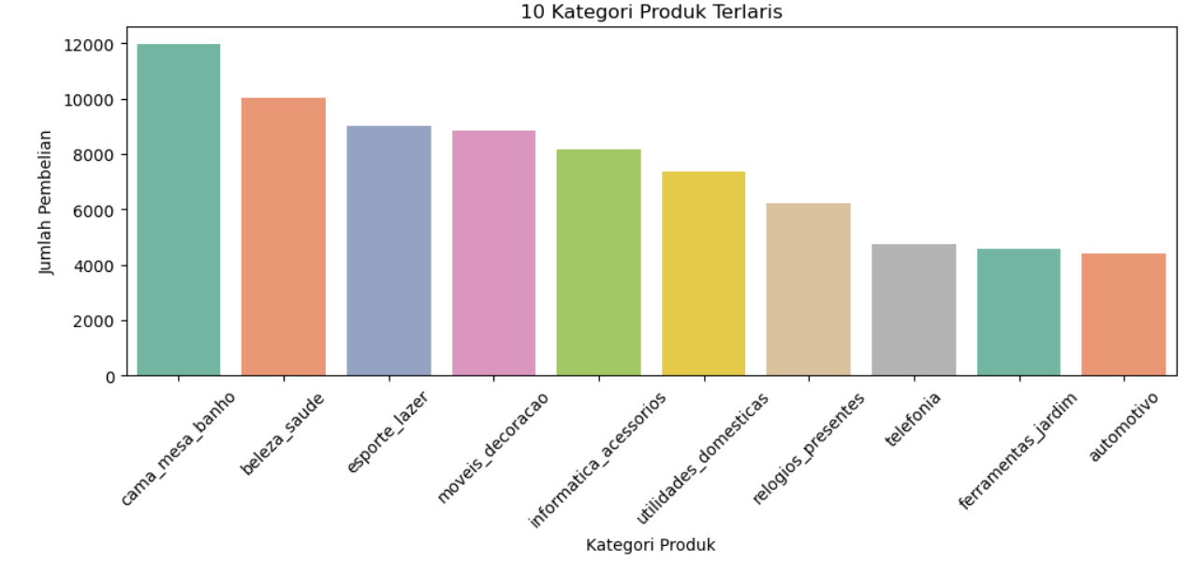
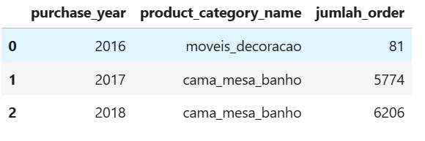

Slide 17
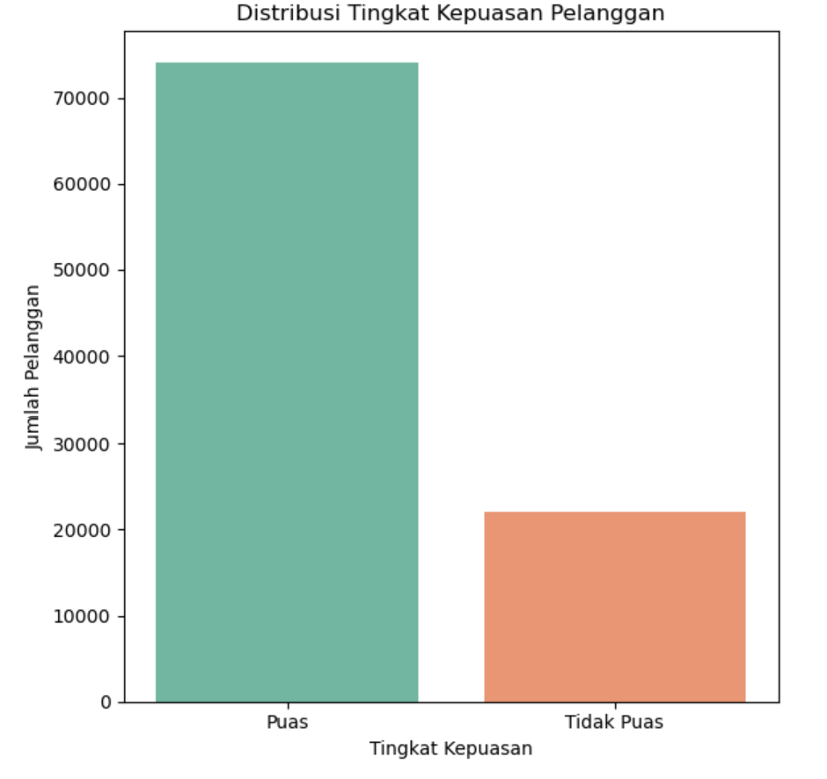
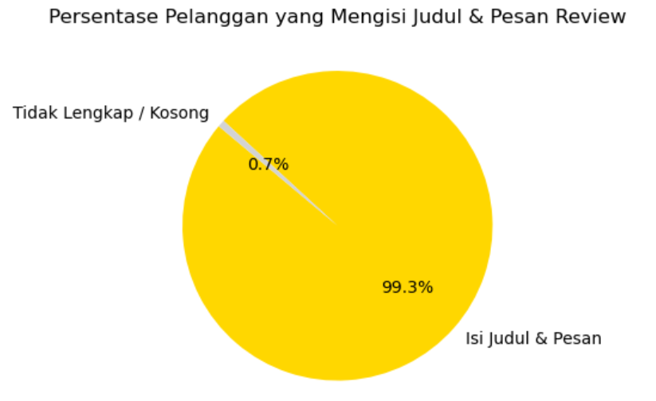
apply(lambda x: 'Puas' if x >= 4 else 'Tidak Puas')

Slide 18
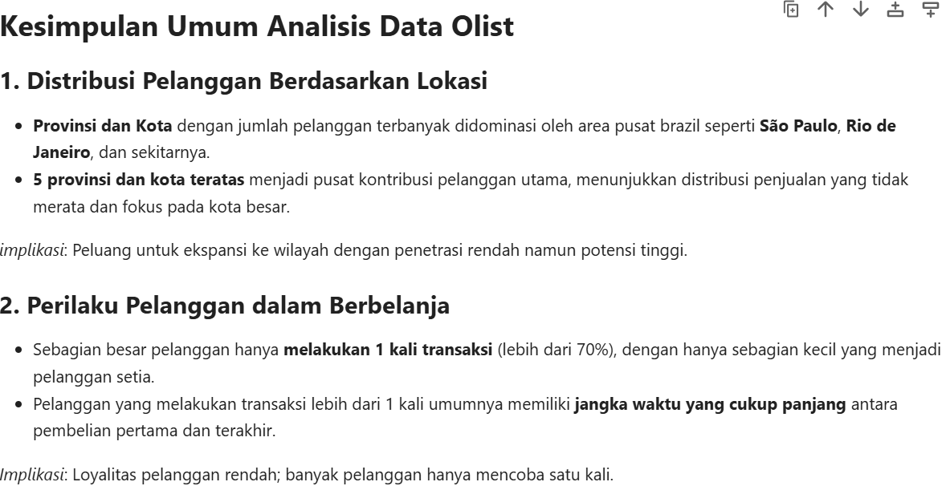

Slide 19
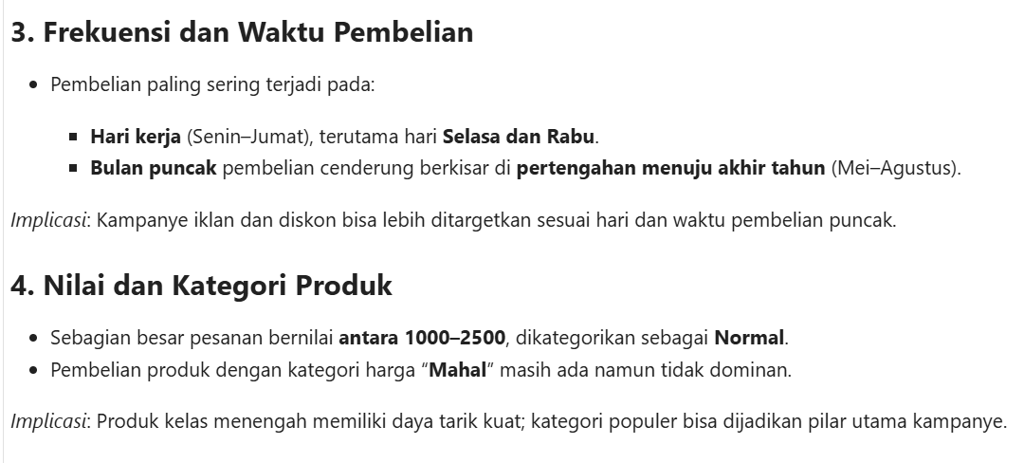

Slide 20
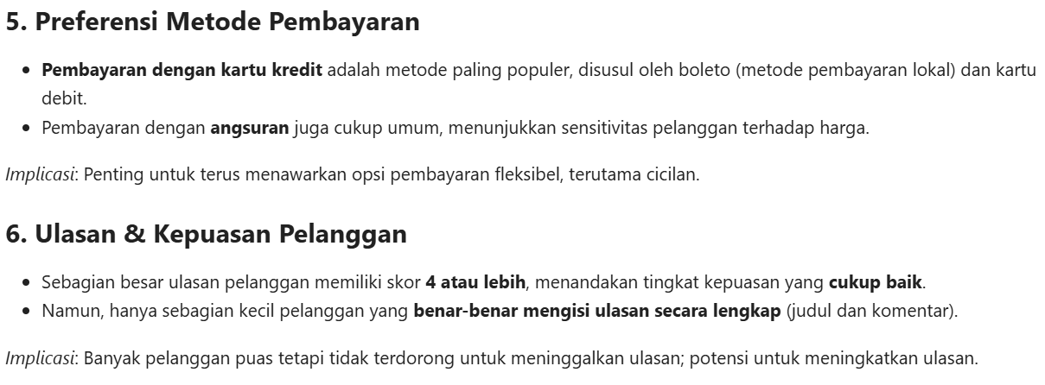

Slide 21
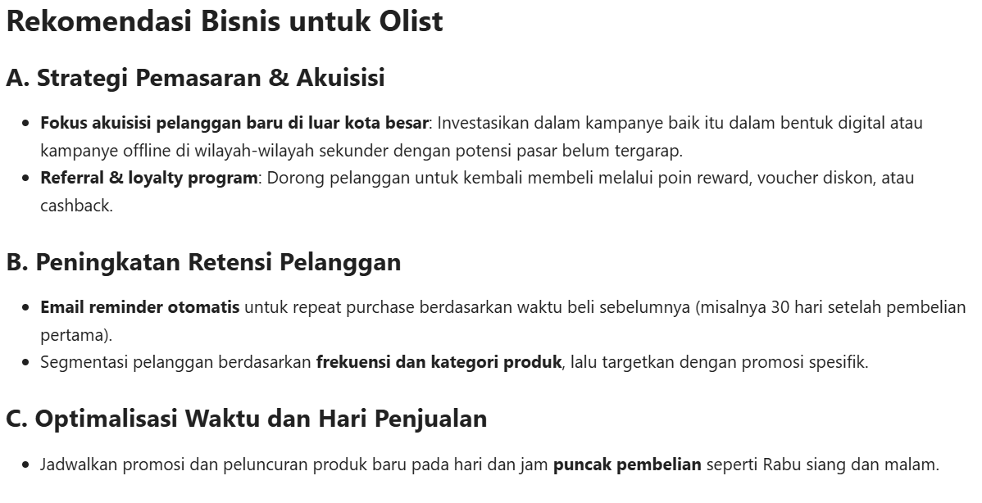

Slide 22
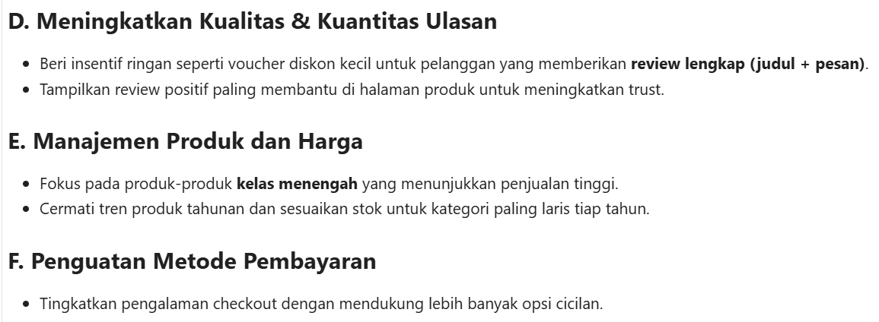

Slide 23
Kesimpulan Strategis
Mengoptimalkan analitik pembelian untuk menyusun kampanye promosi berbasis waktu dan produk
Meningkatkan loyalitas pelanggan melalui retensi dan program reward
Meningkatkan keterlibatan pelanggan pasca pembelian
Menyebarkan akuisisi ke luar kota besar

Slide 24

Terimakasih

